Slide 1

ARBORESCENCE
logo
menu
Page accueil responsive
animation
Le numérique en France
Recommandation
Formulaire / contact
animation
scroll
scroll
Impacts environnementaux du numérique
Formulaire
animation
scroll
scroll
Répartition des impacts environnementaux
Contact

Slide 2

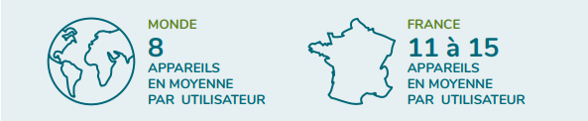
Le numérique en France
En 2020, l’univers numérique français est constitué d’environ : 631 millions d’équipements ; utilisés par 58 millions de personnes ; soit environ 11 équipements par utilisateur.
À titre de comparaison, le nombre moyen d’appareils numériques par utilisateur, en incluant les objets connectés, en moyenne mondiale la même année, est de 8.
Pratiquement tous les Français de plus de 12 ans sont désormais des utilisateurs du numérique. Cela explique le taux d’équipement par personne relativement faible. Si on retire les jeunes de moins de 15 ans et les seniors de plus de 70 ans, le taux d’équipements monte à 15 appareils par utilisateur.

Slide 3
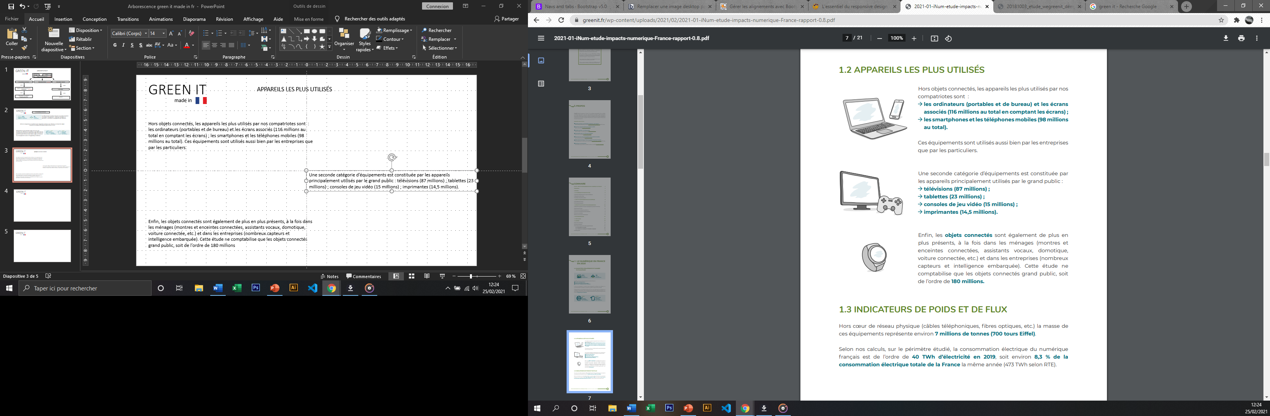
APPAREILS LES PLUS UTILISÉS
Hors objets connectés, les appareils les plus utilisés par nos compatriotes sont : les ordinateurs (portables et de bureau) et les écrans associés (116 millions au total en comptant les écrans) ; les smartphones et les téléphones mobiles (98 millions au total). Ces équipements sont utilisés aussi bien par les entreprises que par les particuliers.
Une seconde catégorie d’équipements est constituée par les appareils principalement utilisés par le grand public : télévisions (87 millions) ; tablettes (23 millions) ; consoles de jeu vidéo (15 millions) ; imprimantes (14,5 millions).
Enfin, les objets connectés sont également de plus en plus présents, à la fois dans les ménages (montres et enceintes connectées, assistants vocaux, domotique, voiture connectée, etc.) et dans les entreprises (nombreux capteurs et intelligence embarquée). Cette étude ne comptabilise que les objets connectés grand public, soit de l’ordre de 180 millions

Slide 4
INDICATEURS DE POIDS ET DE FLUX
Hors cœur de réseau physique (câbles téléphoniques, fibres optiques, etc.) la masse de ces équipements représente environ 7 millions de tonnes (700 tours Eiffel). Selon nos calculs, sur le périmètre étudié, la consommation électrique du numérique français est de l’ordre de 40 TWh d’électricité en 2019, soit environ 8,3 % de la consommation électrique totale de la France la même année (473 TWh selon RTE).

Slide 5

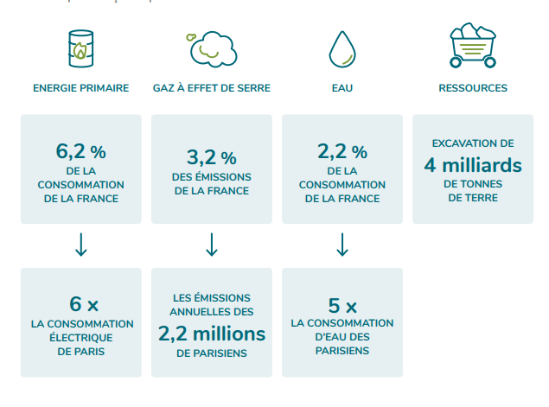
Impacts environnementaux du numérique
À L’ÉCHELLE DE LA FRANCE
En 2020, les impacts environnementaux du numérique français sont de l'ordre de Consommation d’énergie primaire : 180 TWh d'énergie primaire ; Réchauffement global : 24 millions de tonnes équivalent CO2 ; Tension sur l’eau douce : 559 millions de m3 d'eau douce ; Épuisement des ressources abiotiques : 833 tonnes équivalent antimoine. Rapportée aux impacts environnementaux annuels de la France, l’empreinte du numérique français représente1 :

Slide 6
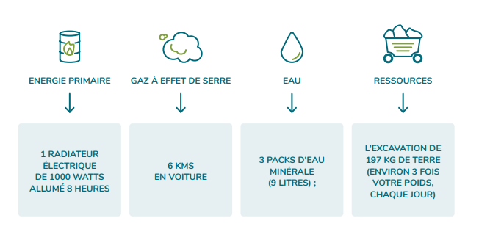
À L’ÉCHELLE INDIVIDUELLE
Pour 58 millions d’utilisateurs, à l’échelle d’un utilisateur en France, pendant un an, cela représente (chiffres arrondis) : Énergie primaire : 3 100 kWh d'énergie primaire ; Gaz à effet de serre : 420 kg de gaz à effet de serre ; Eau : 9 700 litres d'eau douce ; Ressources : 14 grammes équivalent antimoine. 420 kg de gaz à effet de serre peuvent paraître peu. C’est pourtant un quart du forfait annuel GES soutenable d’un français (25 % de 1 700 kg équivalent CO2). Rapporté à des usages quotidiens, cela revient pour chacun des 58 millions d’utilisateurs, chaque jour pendant un an à :

Slide 7

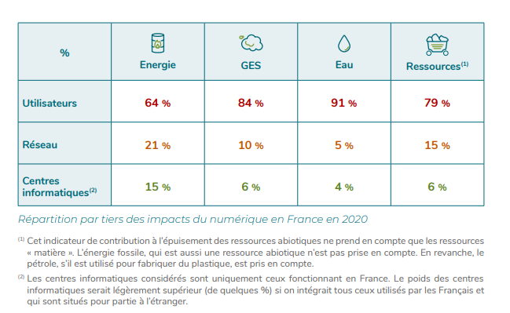
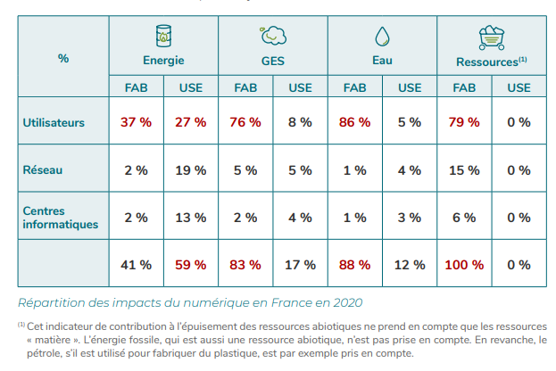
RÉPARTITION GÉNÉRALE EN FONCTION DES ÉTAPES DU CYCLE DE VIE ET DU TIERS
Cette répartition indique quels sont les principaux contributeurs à l’empreinte
environnementale du numérique français
EN FONCTION DU TIERS
On distingue généralement 3 « tiers » dans l’architecture du numérique actuel : les équipements des utilisateurs ; les réseaux qui relient les utilisateurs entre eux et aux centres informatiques ; les centres informatiques qui hébergent des serveurs. Selon ces résultats préliminaires la fabrication des équipements des utilisateurs est la principale source d’impacts du numérique en France, avec la répartition suivante :

Slide 8

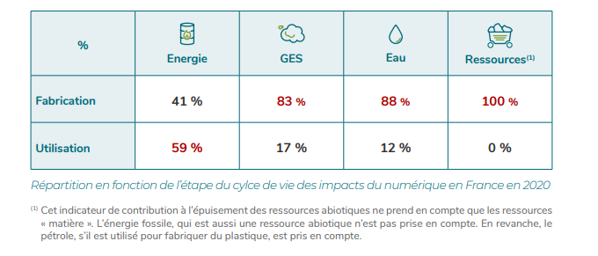
GREEN IT
EN FONCTION DE L’ÉTAPE DU CYCLE DE VIE
En termes d’étape du cycle de vie, on en distingue deux principales : fabrication ; utilisation. Afin de simplifier la lecture des résultats de cette étude, nous n’avons pas pris en compte la fin de vie qui représente une source nettement moins importante que la fabrication et que l’utilisation. Sauf pour l’énergie primaire qui est principalement liée à la production de l’électricité (59 %), tous les autres impacts sont d’abord liés à la fabrication des appareils, notamment de ceux des utilisateurs.
made in

Slide 9

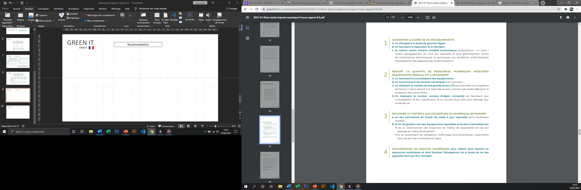
GREEN IT
made in

Slide 10
GREEN IT
made in

Slide 11
GREEN IT
made in
Nous sommes encore très loin du facteur 4 (monde) ou 6 (France) incontournable pour
un développement durable. Les émissions de gaz à effet de serre d’un français, liées à ses
usages numériques, sont de l’ordre de 407 kg équivalent CO2, soit 25 % de son « forfait
GES annuel soutenable » de 1,7 tonne équivalent CO2. C’est évidemment trop.
Au rythme actuel, le numérique – qui dépend directement de ressources abiotiques en
voie d’épuisement – sera considéré comme une ressource critique non renouvelable d’ici
une à deux générations. L’enjeu de la sobriété numérique dépasse donc la réduction des
impacts environnementaux : c’est désormais une question de résilience.
Compte tenu de ces enjeux critiques pour l’humanité, il n’est plus acceptable d’augmenter
volontairement notre empreinte numérique uniquement pour doper l’économie. Car c’est
finalement la raison principale de la croissance effrénée des impacts du numérique.
Nous devons changer de « braquet » et de modèle pour basculer aussi vite que possible
vers une sobriété de nos usages numériques, mais aussi des technologies elles-mêmes.

Slide 12

GREEN IT
made in

